Slide 1

视频中移动车辆的定位和车牌提取系统的设计与实现
指导老师：华保健
组员：
王香港 王群 张俐君

Slide 2
目录
1
项目总体介绍
2
项目难点及解决方案
3
系统处理流程及演示
4
项目总结

Slide 3
项目总体介绍
项目背景：
针对监控设备拍摄视频中车辆牌照的提取
项目设计目标：
读入视频流，能从视频流中提取移动的车辆，并进行拍照的定位提取

Slide 4
项目难点
项目中的关键问题
视频中移动车辆的定位
静态图像中拍照的定位

Slide 5
相关解决方案
相关难点解决方案：
1.对视频帧采用高斯背景建模和背景差分
2.对静态图像进行顶帽变换
3.区域能量滤波，以及自适应阈值连通区的寻找

Slide 6
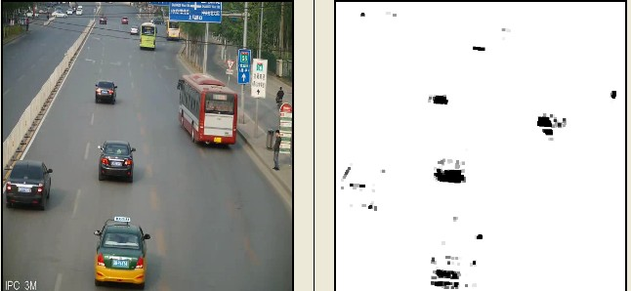
系统处理流程及效果展示
1.读入视频流，进行高斯背景建模以及背景差分：

Slide 7
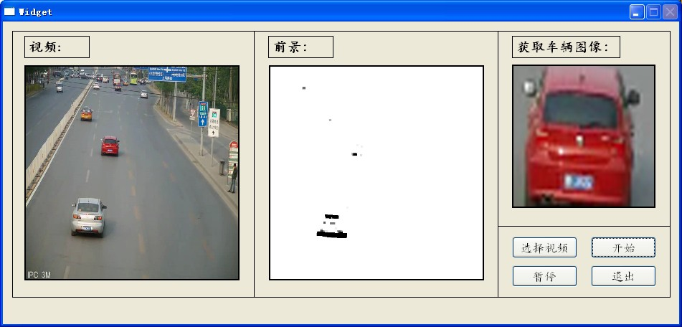
系统处理流程及效果展示
2.寻找到移动车辆，对该区域输出静态图像。

Slide 8
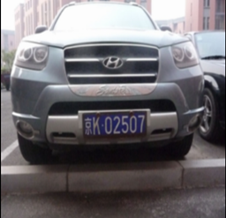

系统处理流程及效果展示
3.对静态图像进行顶帽变换

Slide 9
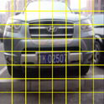
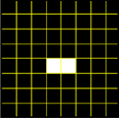
系统处理流程及效果展示
4.能量滤波后连通区域的查找

Slide 10
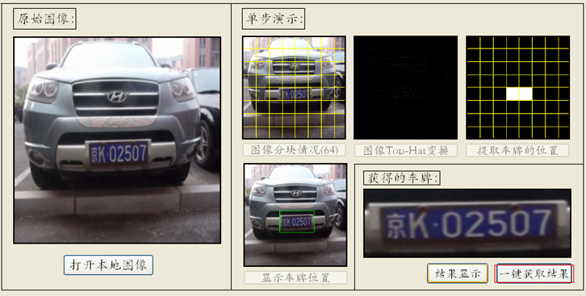
系统处理流程及效果展示
5.系统整体效果

Slide 11
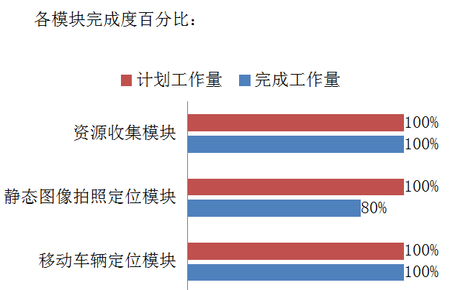
项目完成度
iSearchers

Slide 12
项目经验总结
1、定期及不定期召开项目进度会议
2、明晰组员分工，合理分配工作量及DeadLine
3、增加组员之间技术交流及沟通，提高学习效率
iSearchers

Slide 13
项目拓展方向
高斯背景建模运算量大，需要高效的实时算法
车牌定位高能量非牌照区域的干扰问题的处理
丰富系统功能，比如加入字符识别、违规行车判定等功能
iSearchers

Slide 14
谢谢！
BookSearchers

